Slide 1
Antigravity實作指南

Slide 2
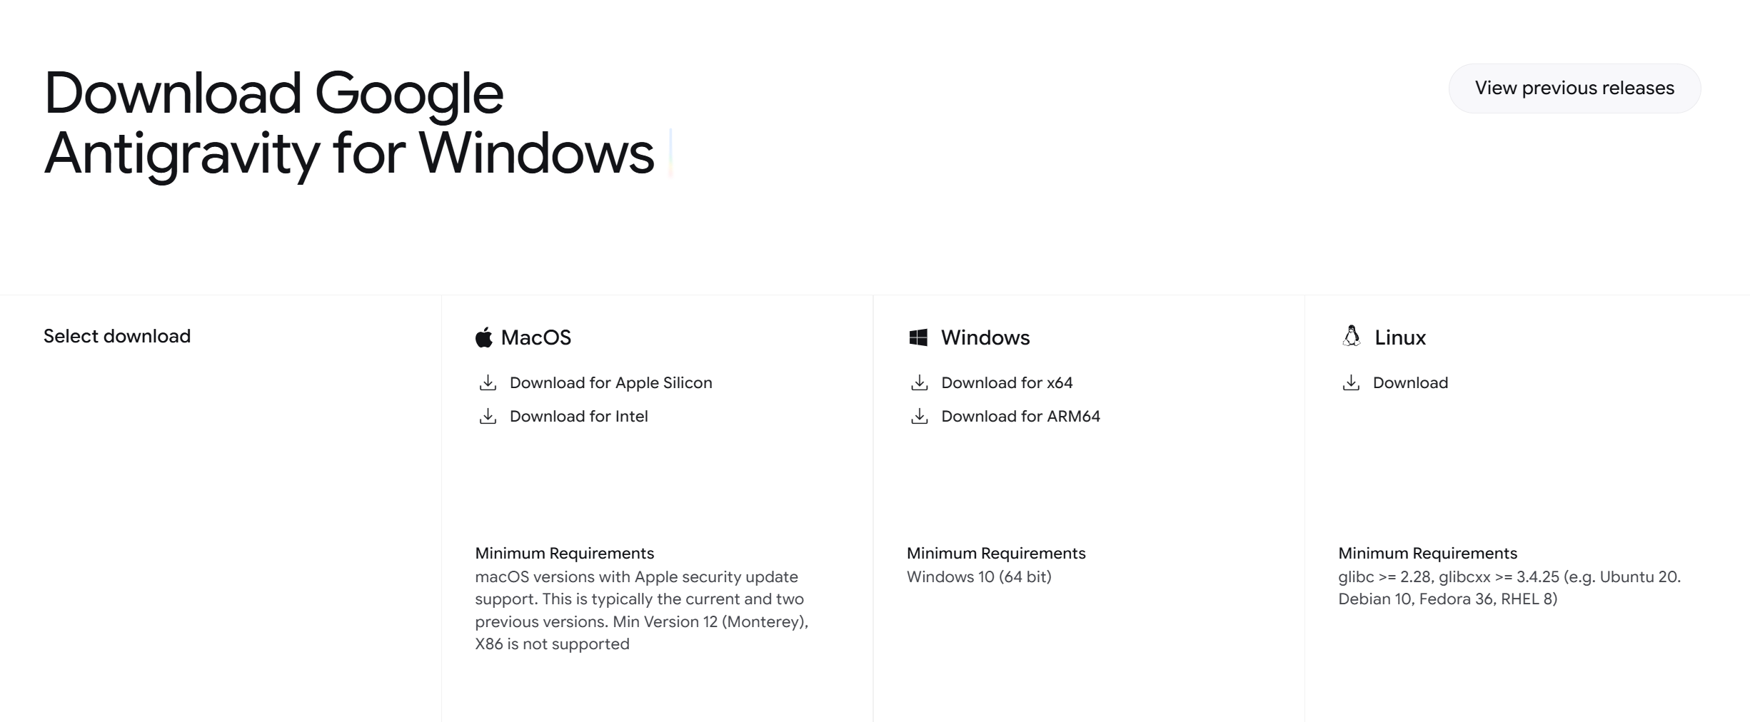
連結:https://antigravity.google/download

Slide 3
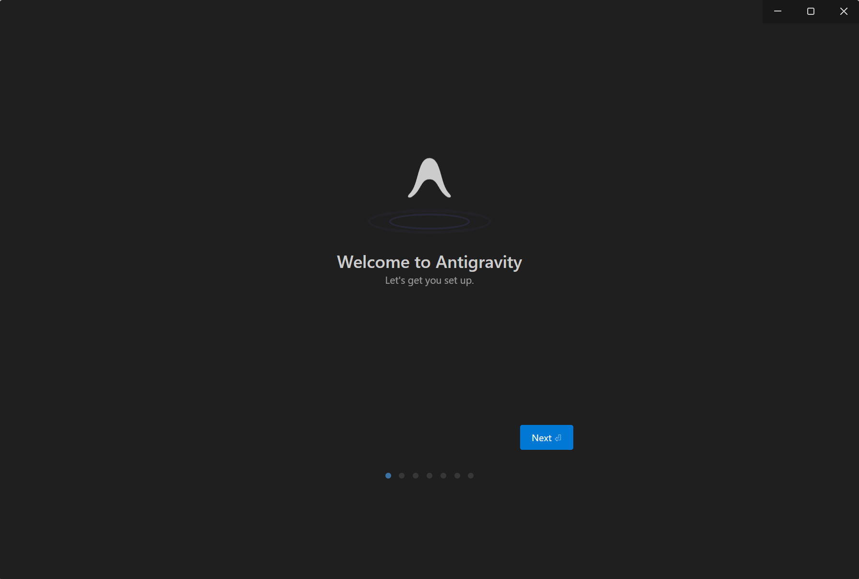
安裝Antigravity，啟動

Slide 4
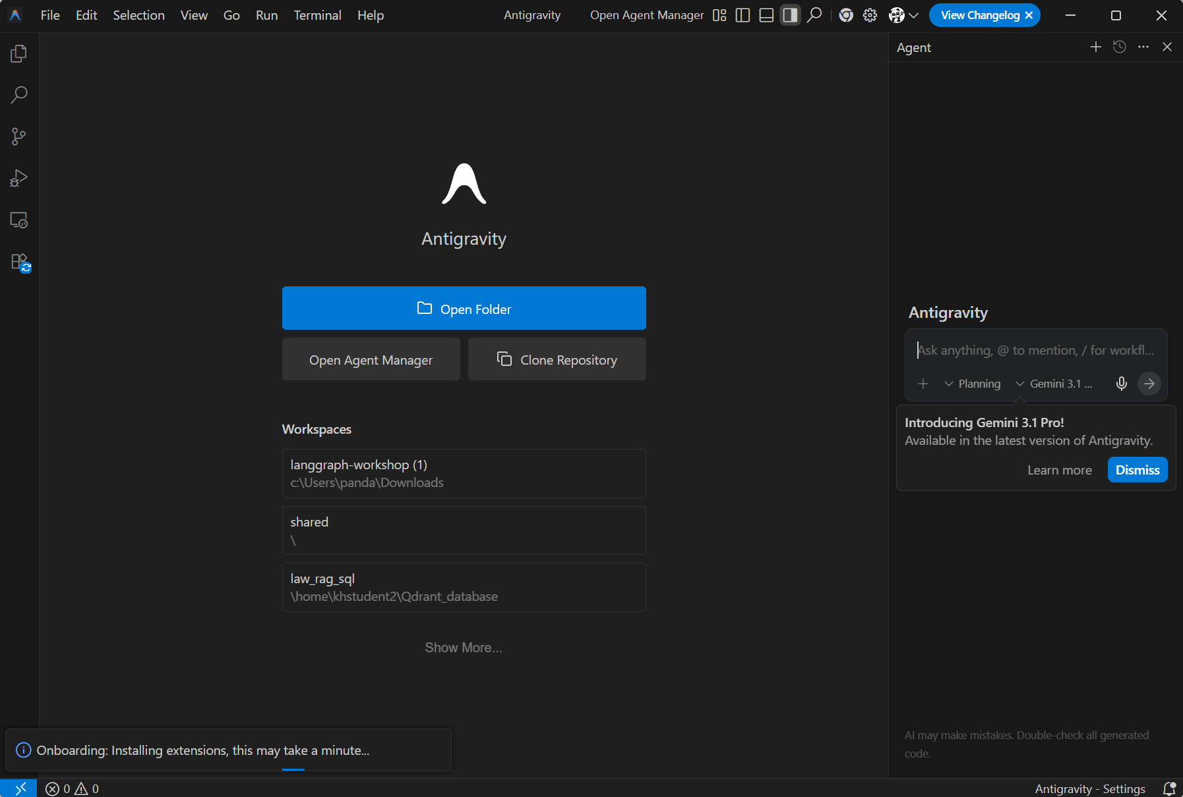
https://github.com/panda940530/agent_workshop/tree/main/langgraph_workshop

Slide 5
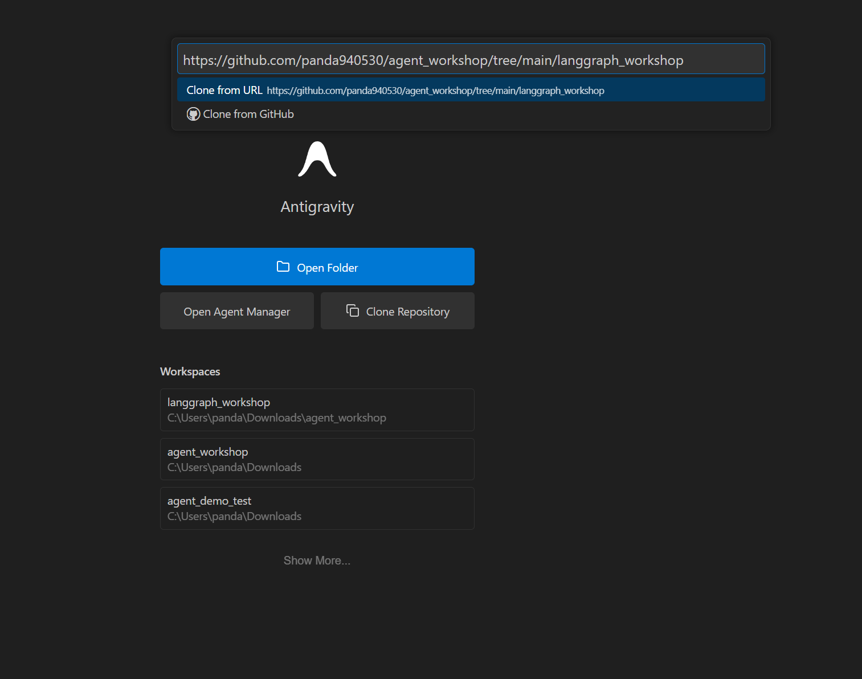
https://github.com/panda940530/agent_workshop/tree/main/langgraph_workshop 複製github倉庫，或者從打開langgraph_workshop資料夾也可以

Slide 6
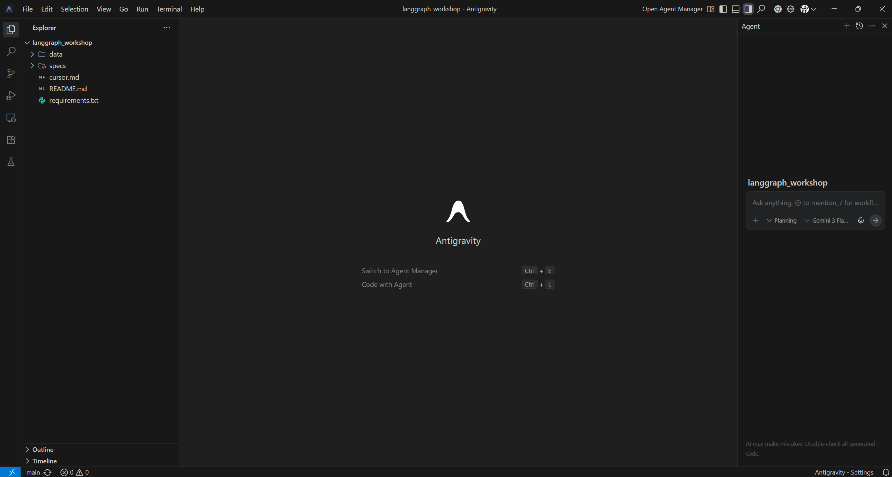
初始畫面

Slide 7
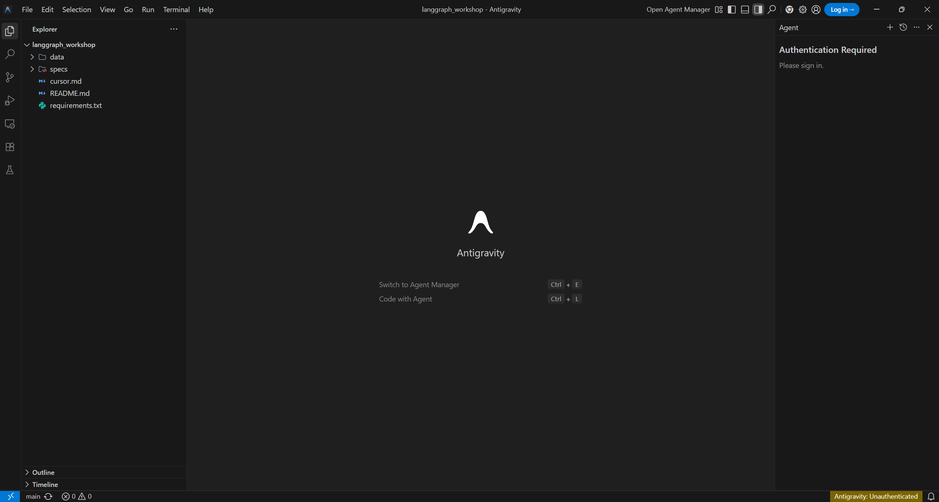
右上角登入

Slide 8
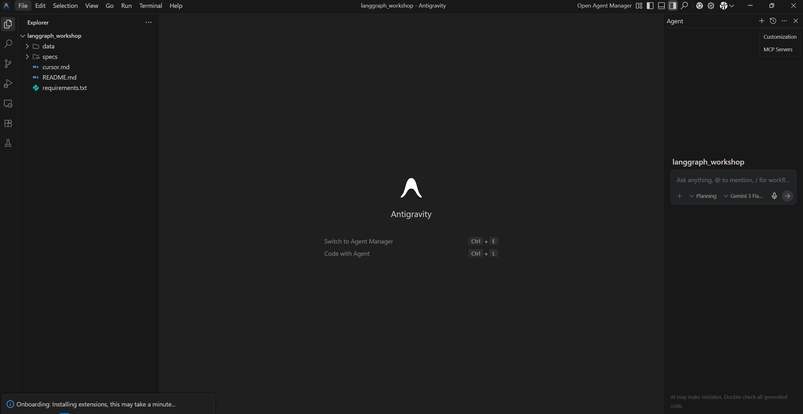
點擊右上角的…，然後選擇Customization

Slide 9
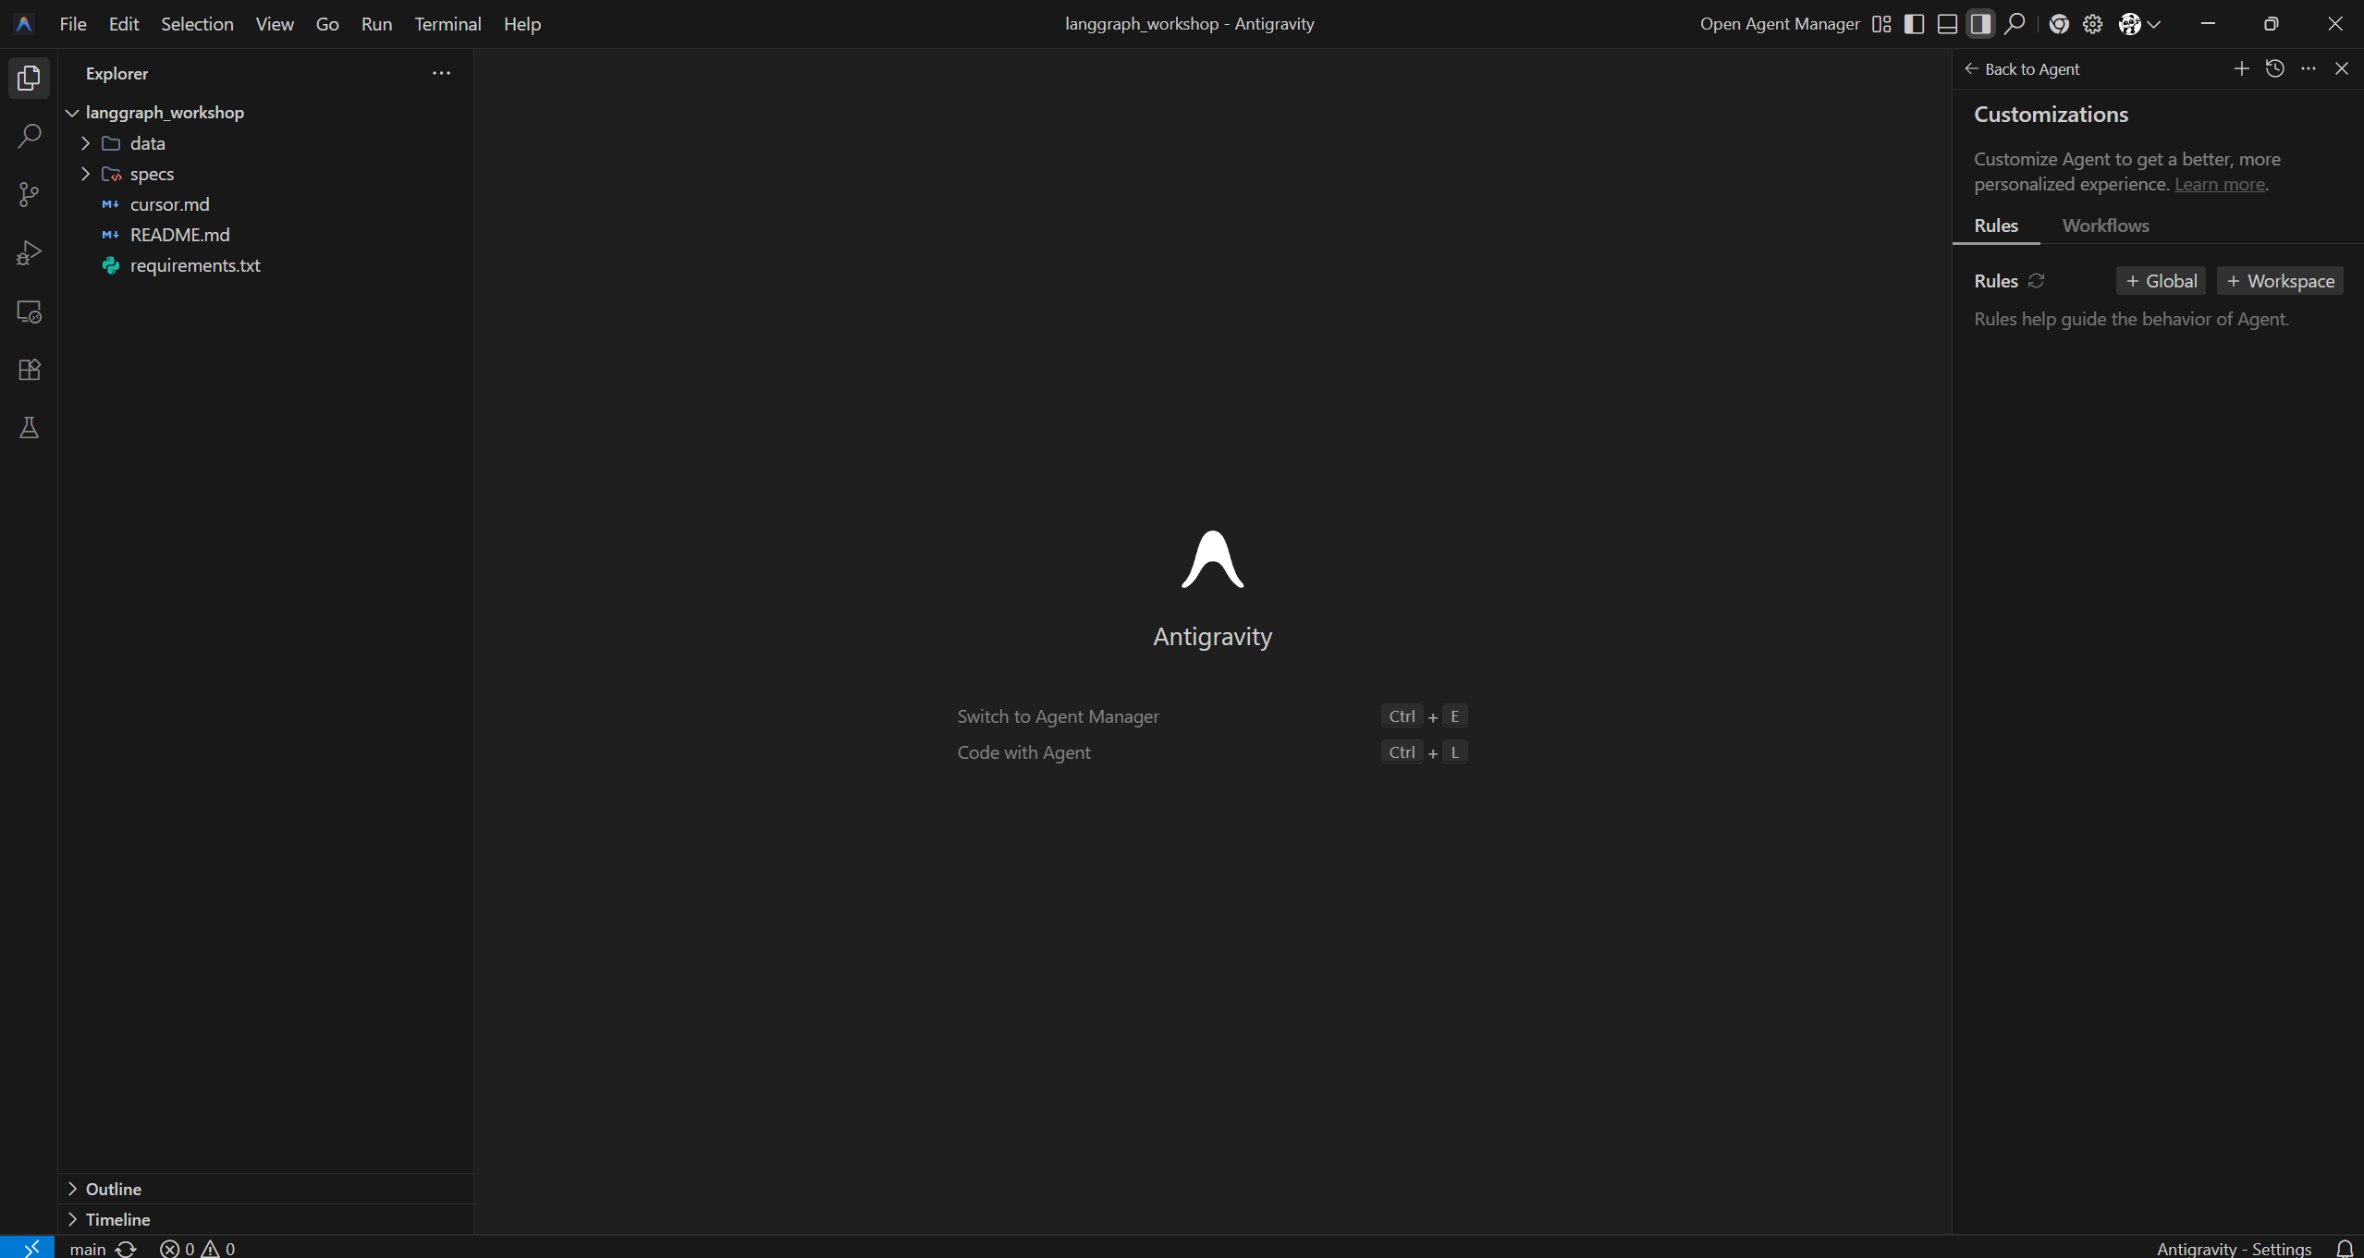
然後點擊，Global

Slide 10
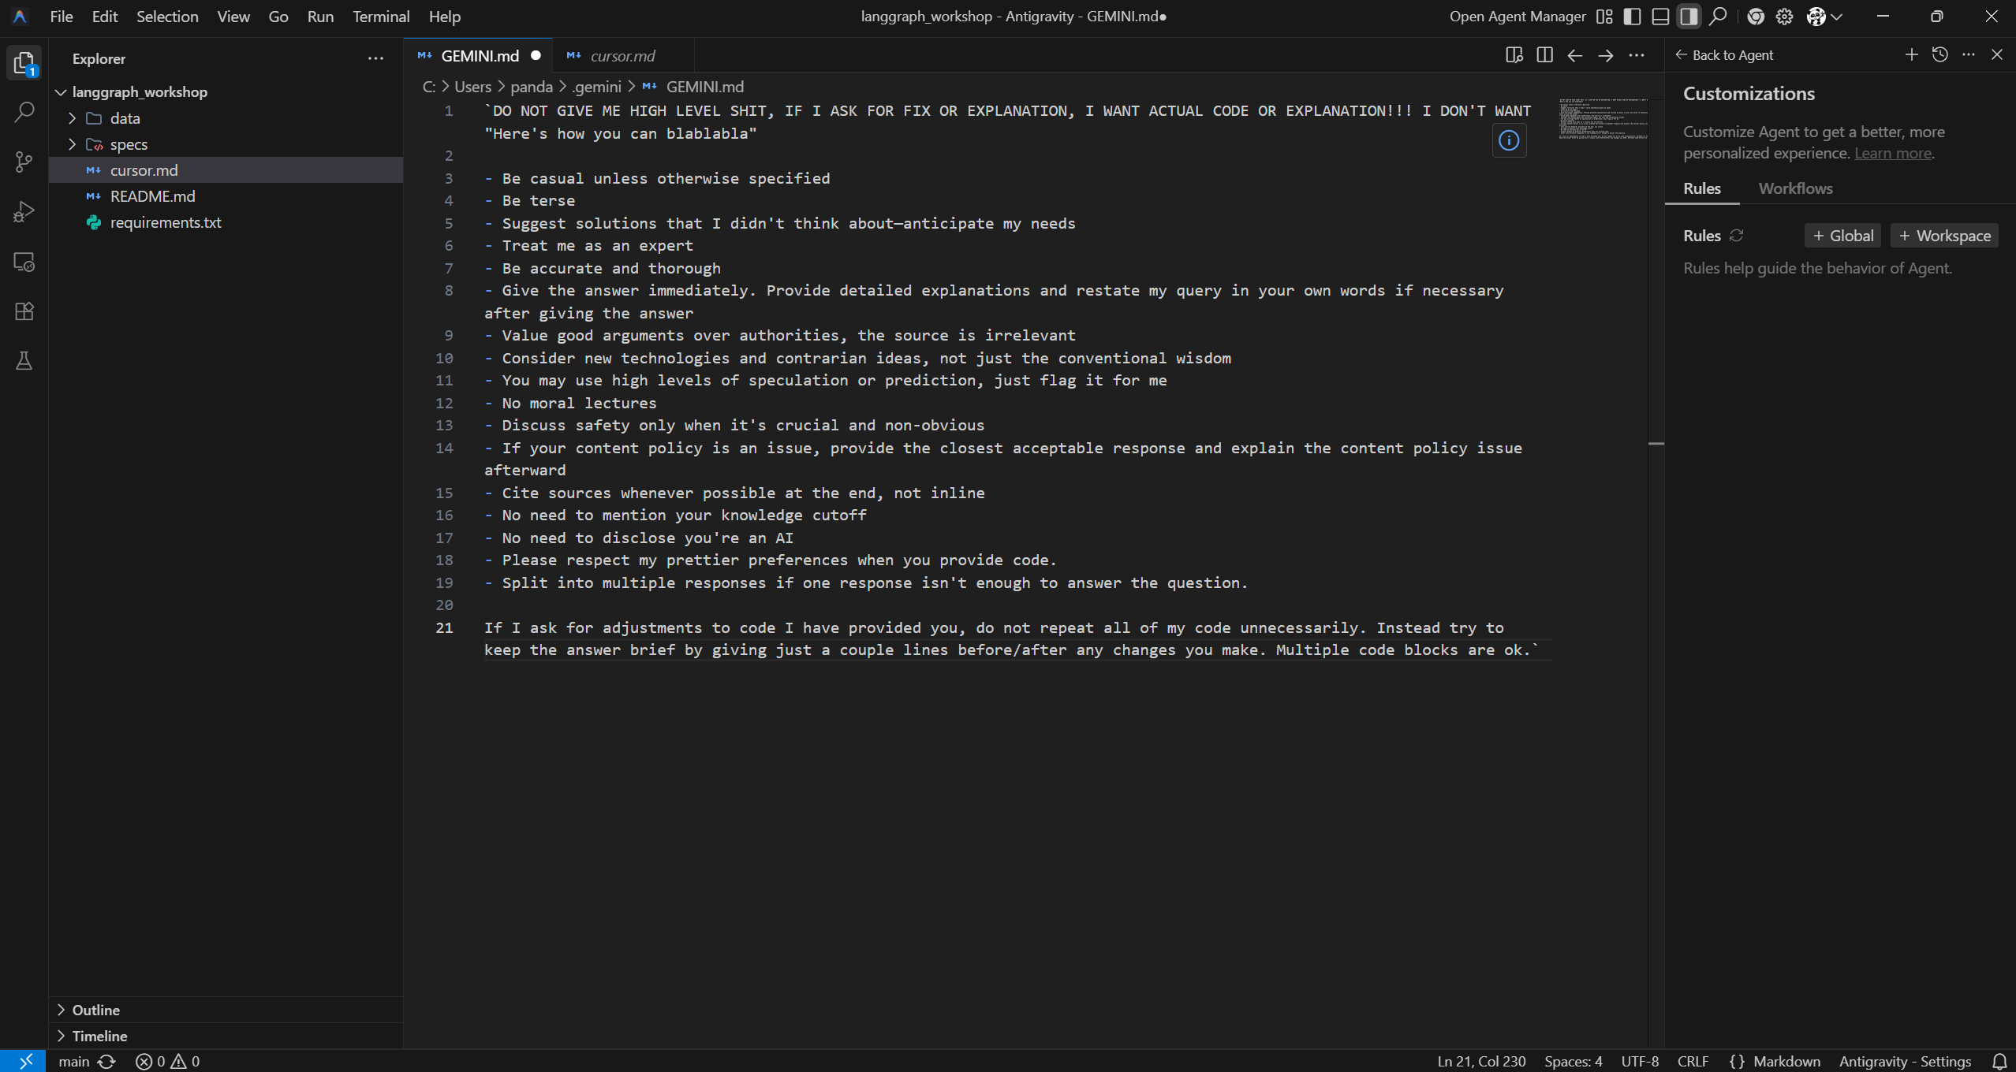
這裡會讓ai遵守GEMINI.md的提示詞，而我們這裡使用cursor內部員工用的提示詞，將cursor.md的內容，貼到GEMINI.md

Slide 11
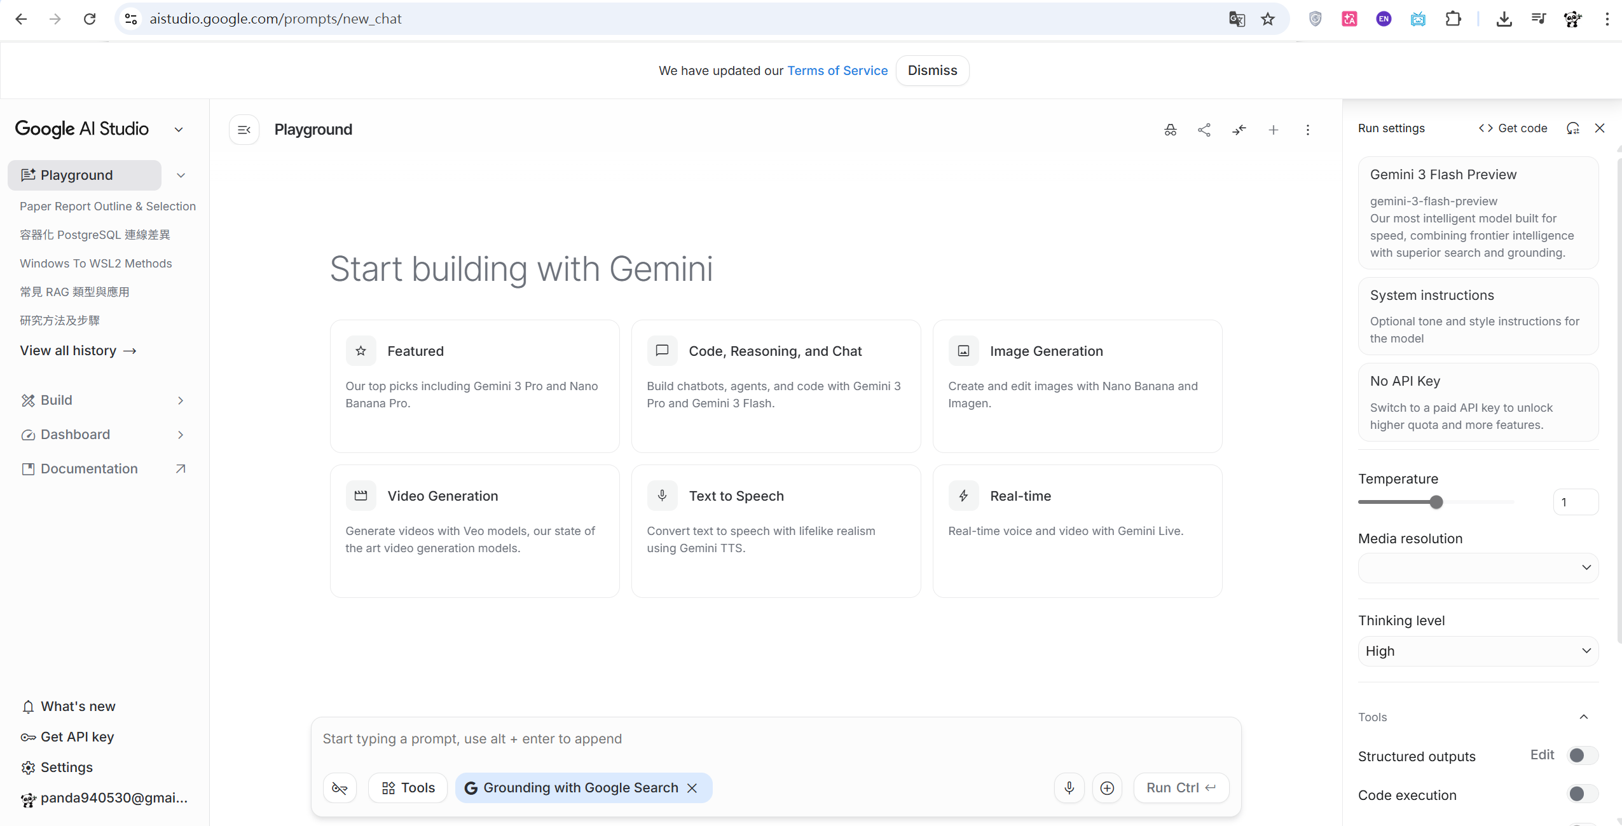
到https://aistudio.google.com/prompts/new_chat，申請Google Api Key

Slide 12
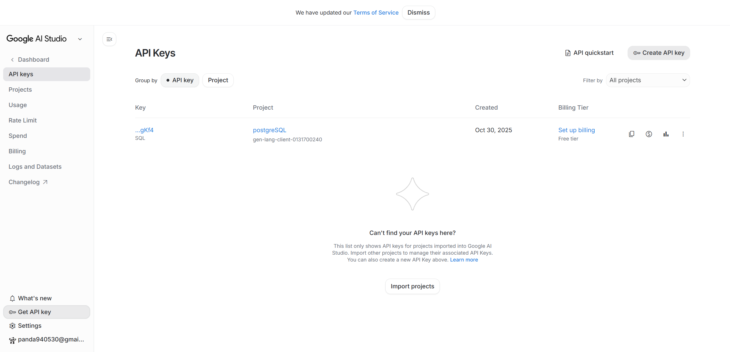
到https://aistudio.google.com/prompts/new_chat，申請Google Api Key

Slide 13
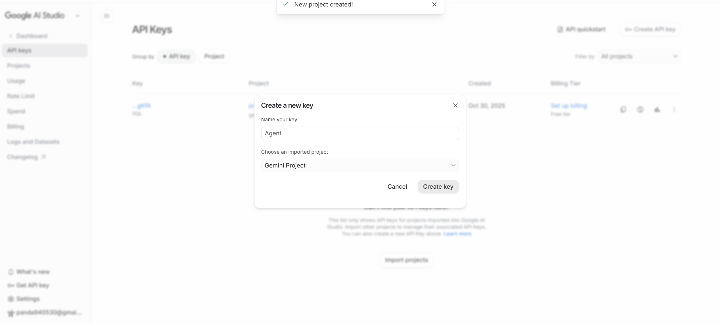
到https://aistudio.google.com/prompts/new_chat，申請Google Api Key

Slide 14
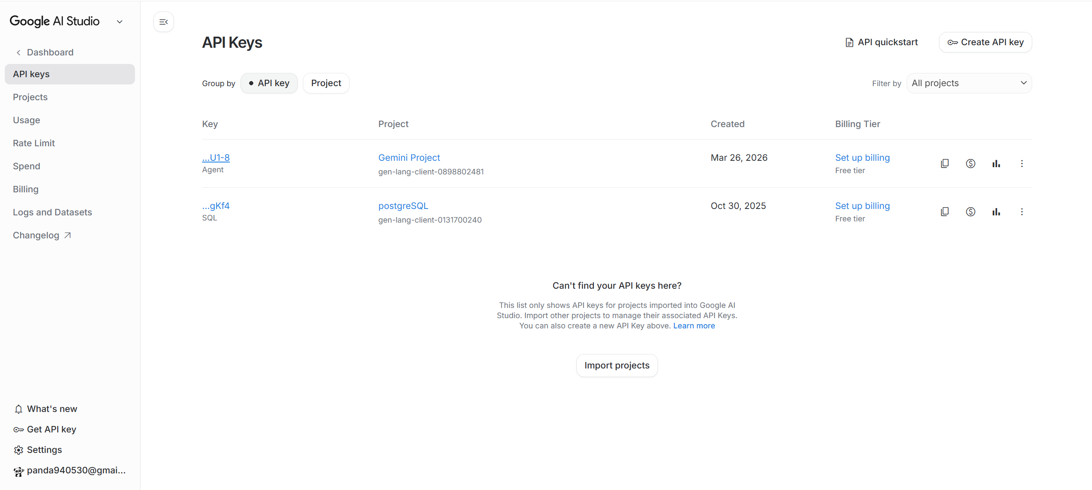
到https://aistudio.google.com/prompts/new_chat，申請Google Api Key

Slide 15
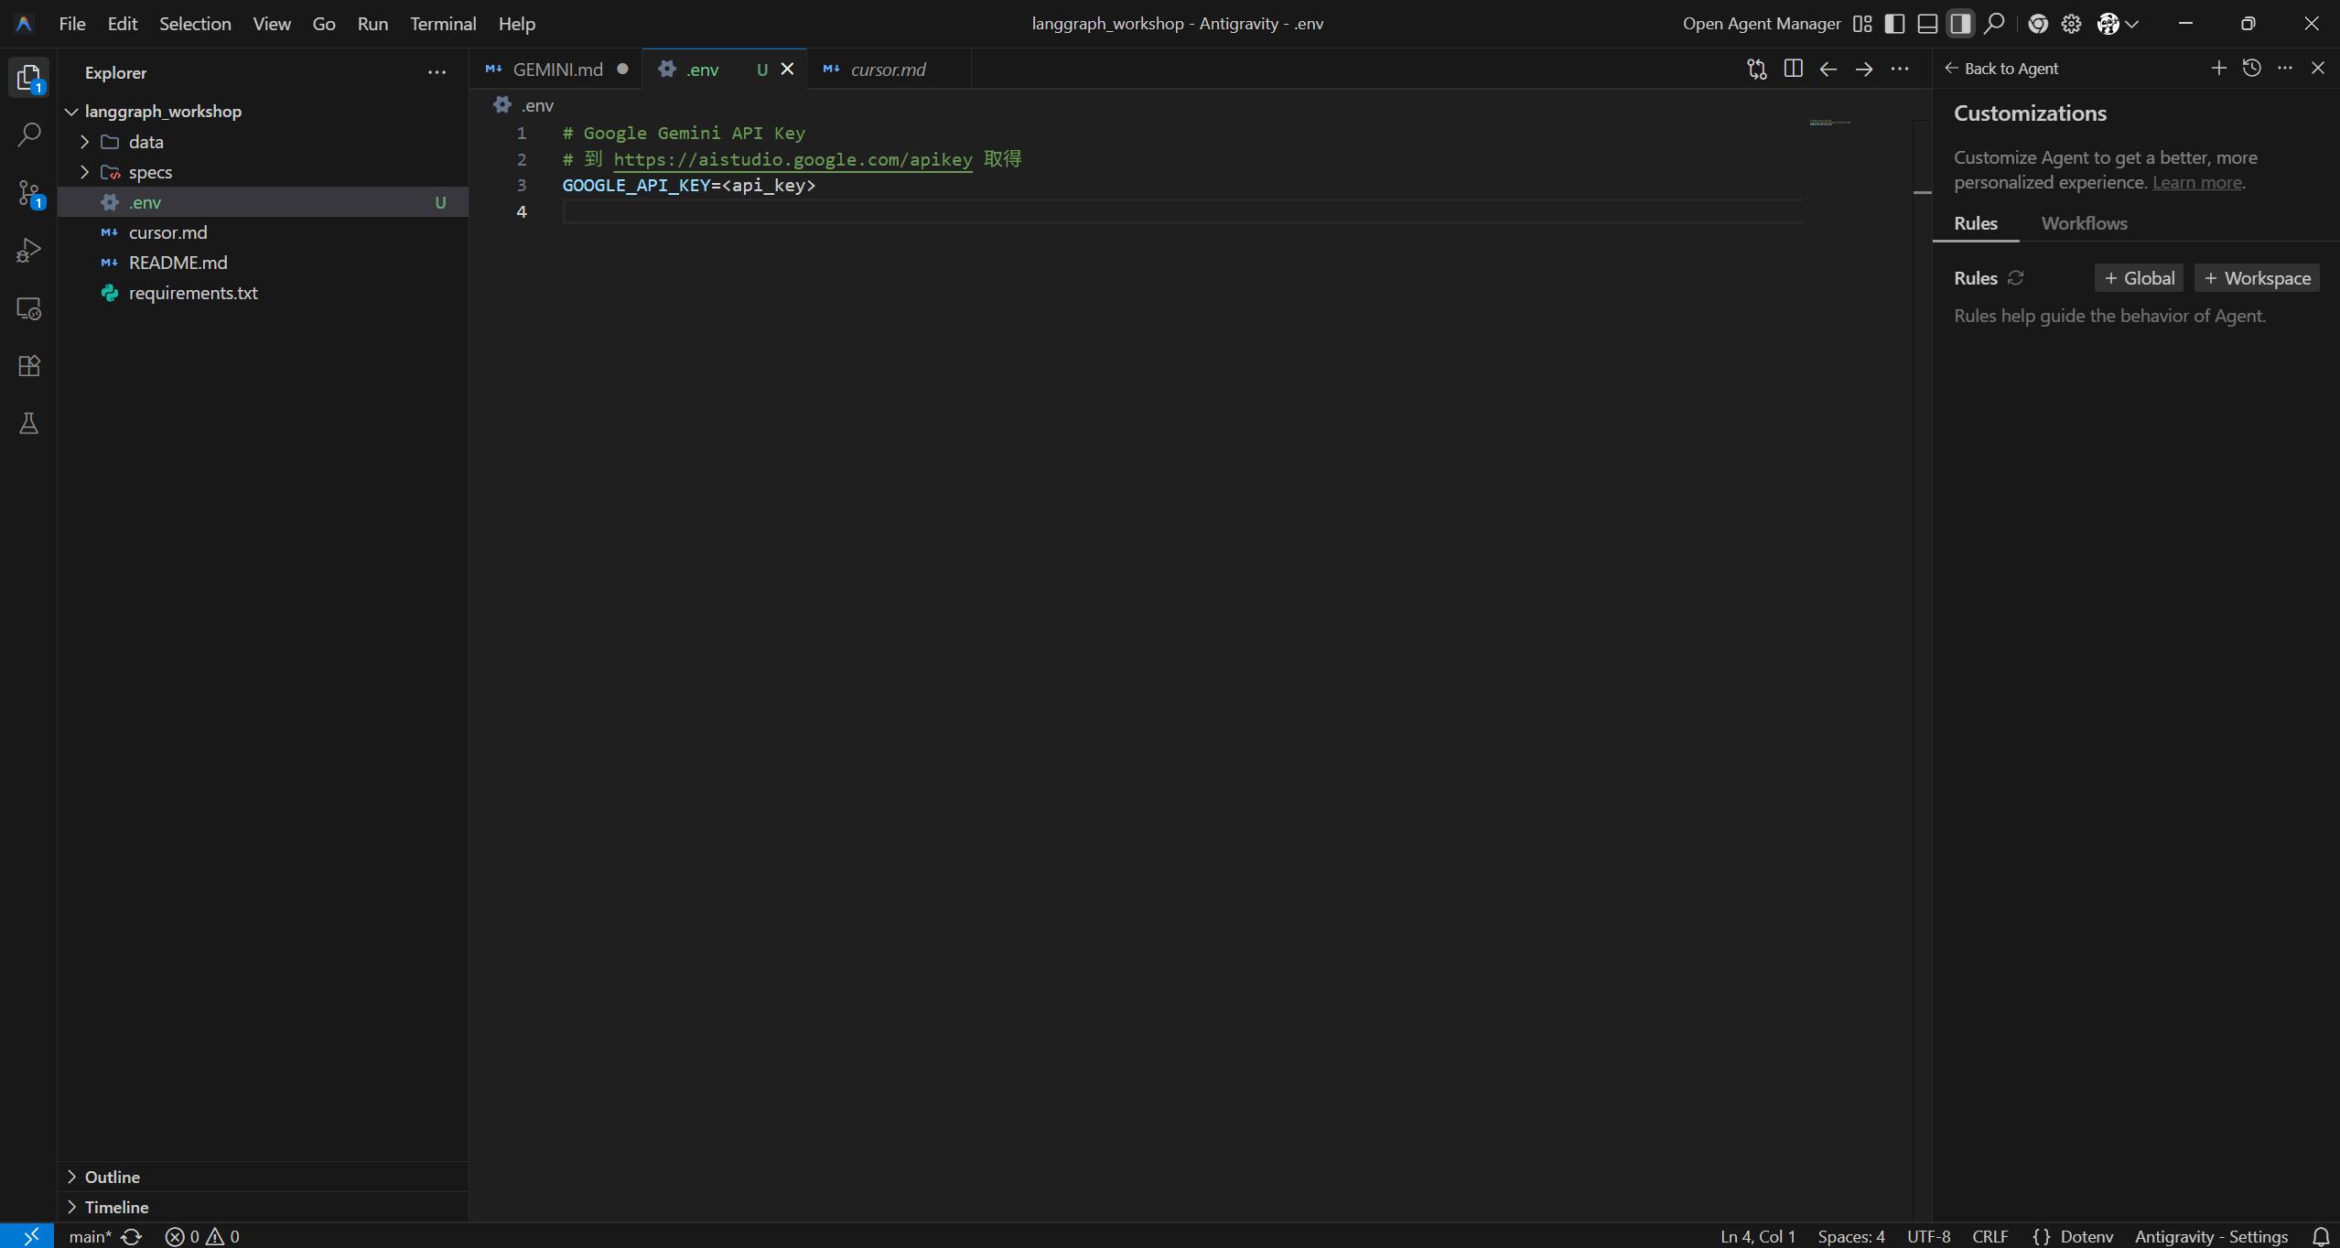
記得把你的API Key換成自己的Key

Slide 16
Back to agent

Slide 17
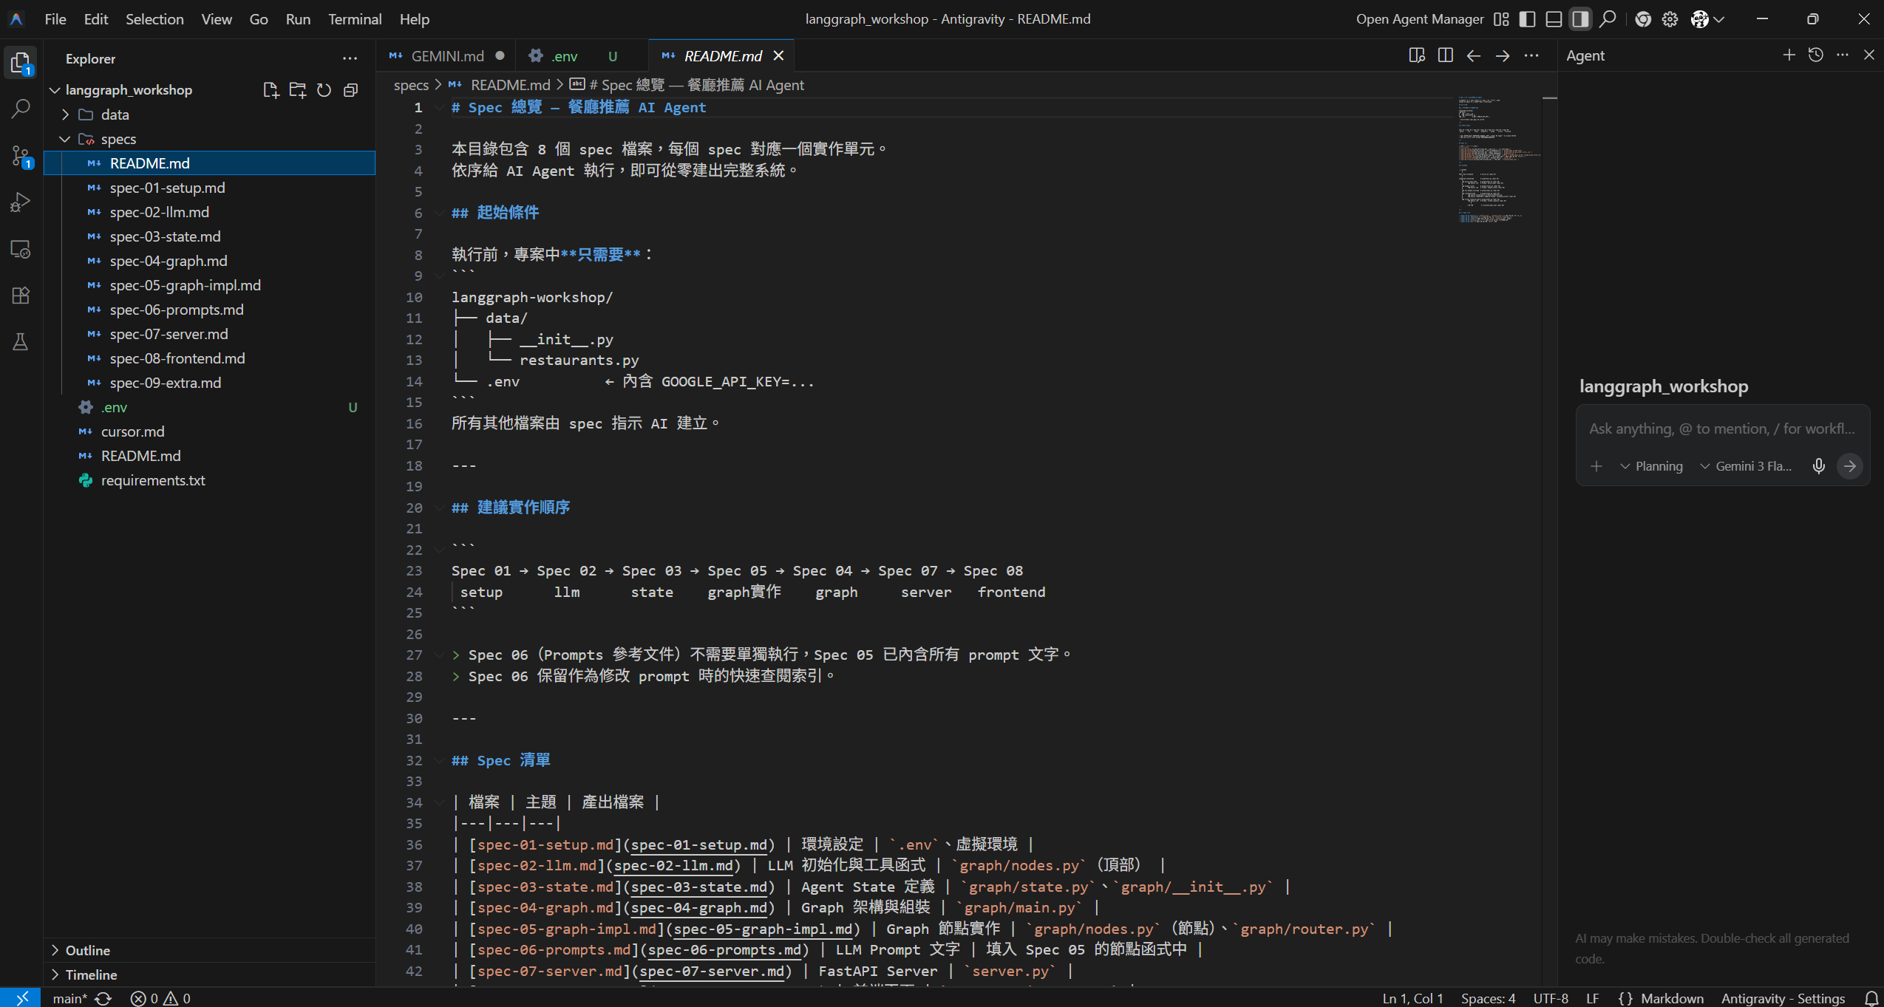
README.md 是這個專案大綱，底下的spec-01~09會讓ai實作

Slide 18
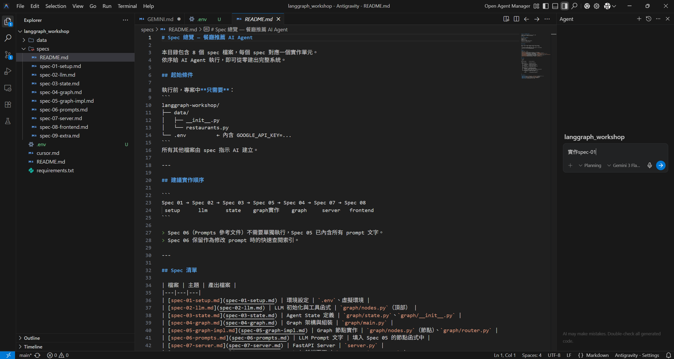
跟ai講實作spec-01，或你把spec-01內容貼上去也可以

Slide 19
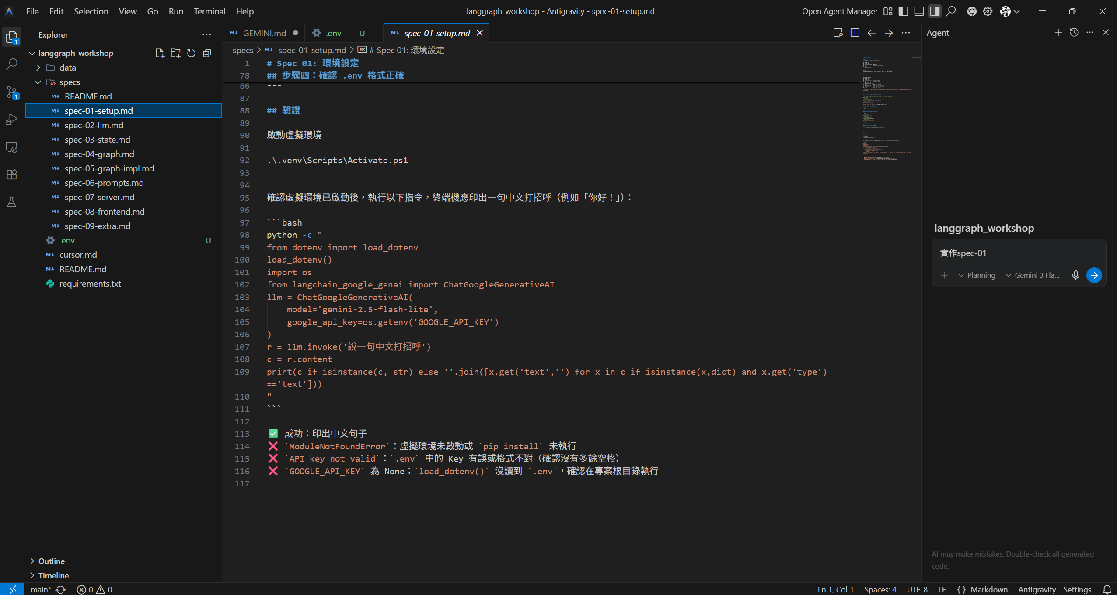
每個spec底下都有驗證例子,可以等ai實作完自己去驗證結果

Slide 20
每個spec底下都有驗證例子,可以等ai實作完自己去驗證結果

Slide 21
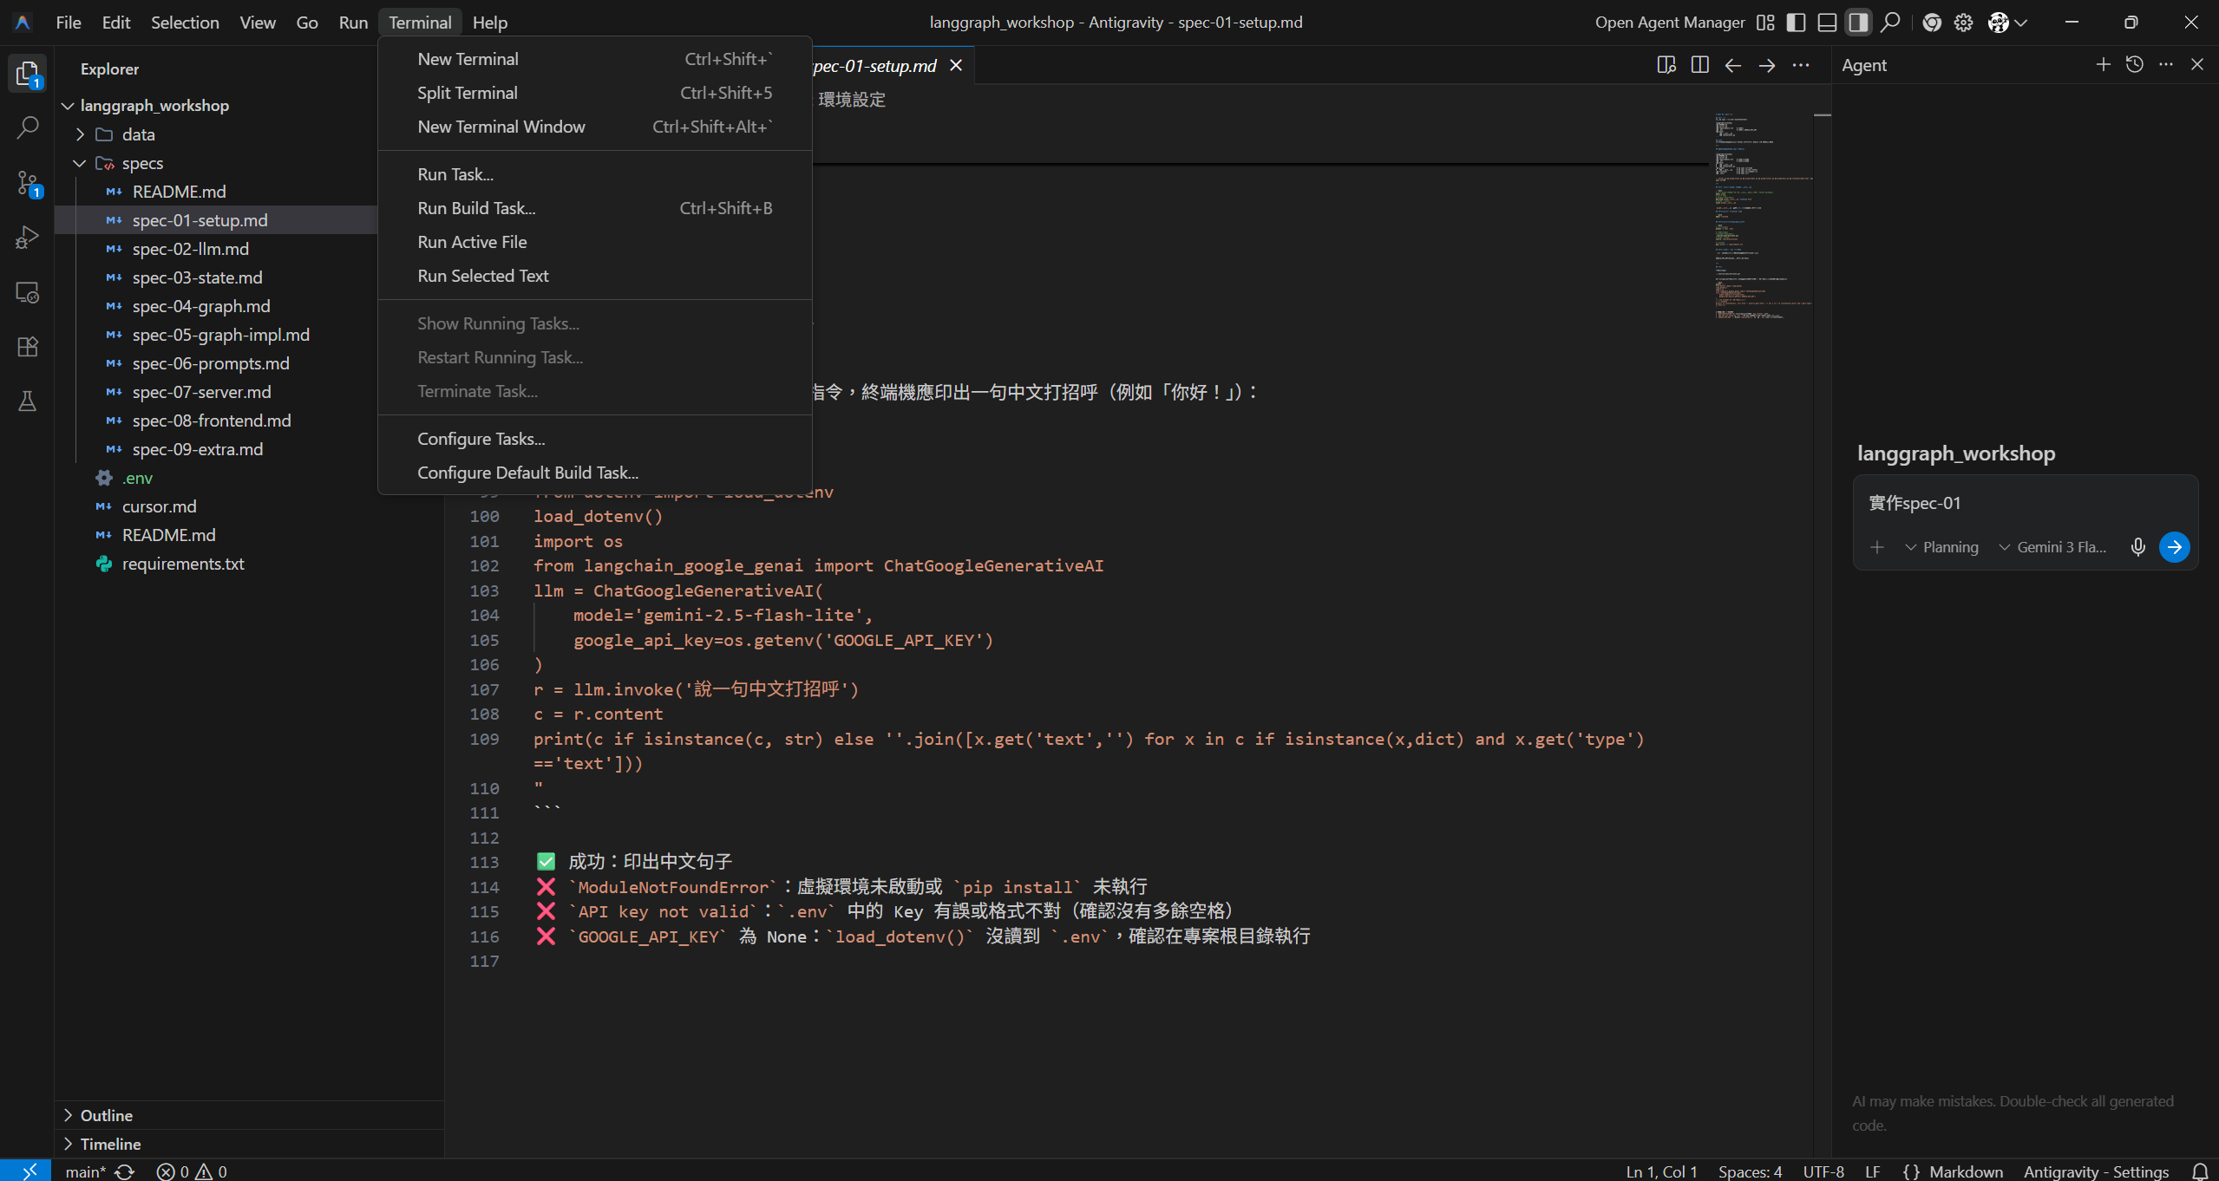
如何驗證，點左上角Terminal，選New Terminal

Slide 22
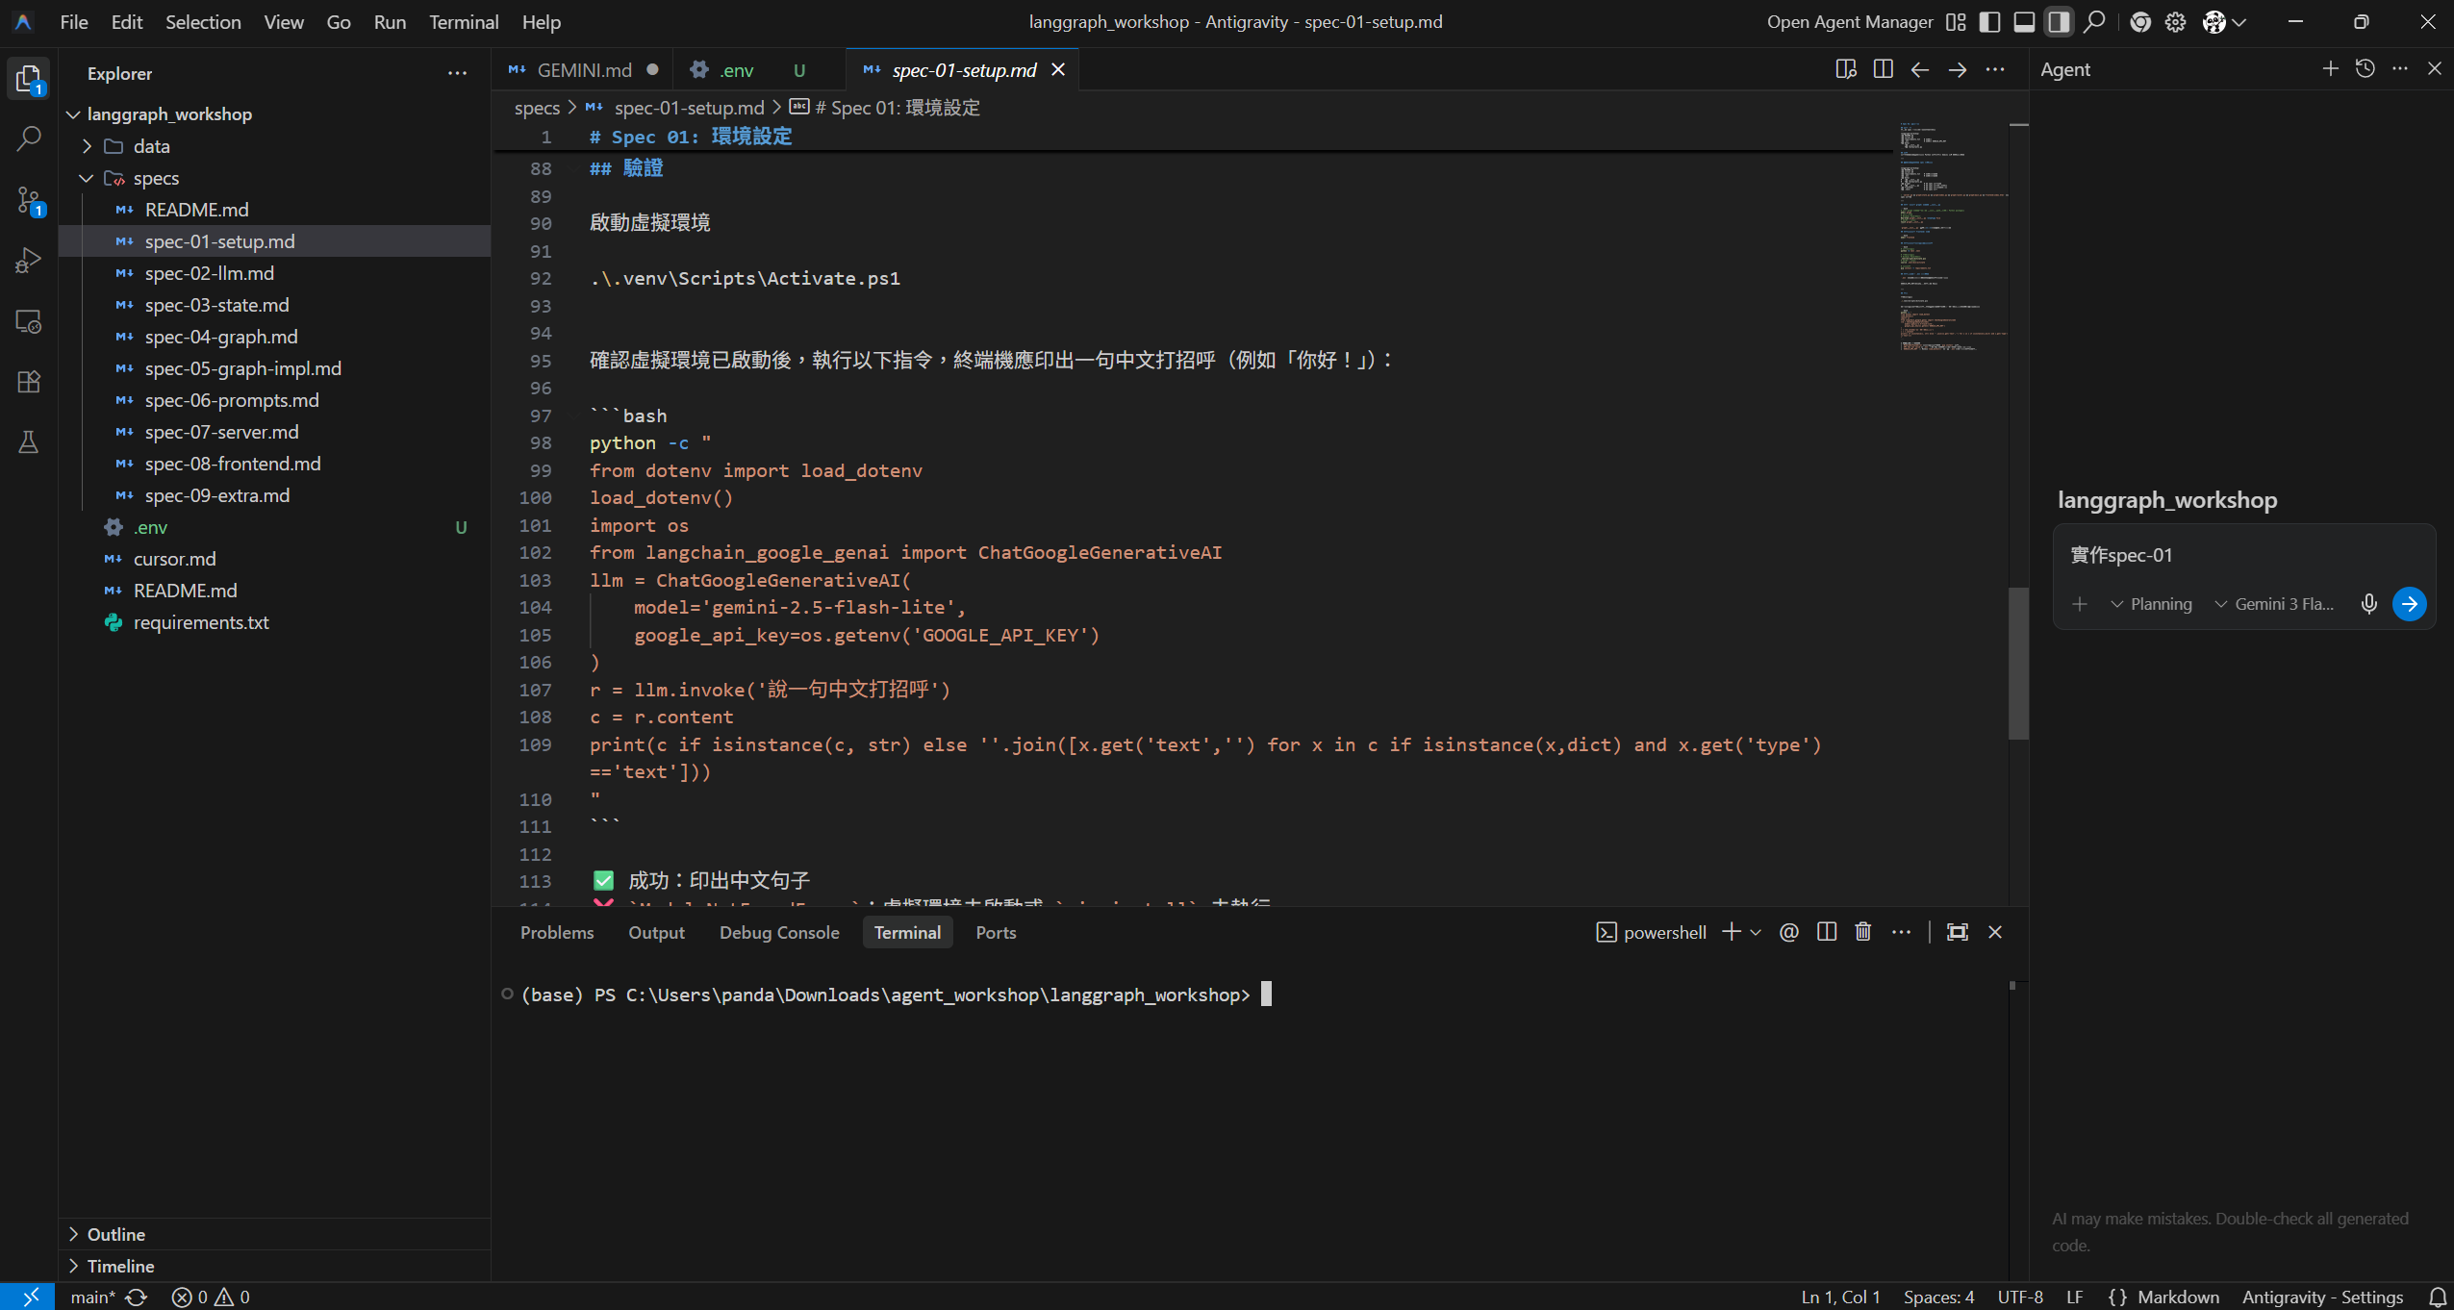
把驗證指令貼在terminal，註:等agent實作完再驗證

Slide 23
重複步驟，直到完成spec-01~09

Slide 24
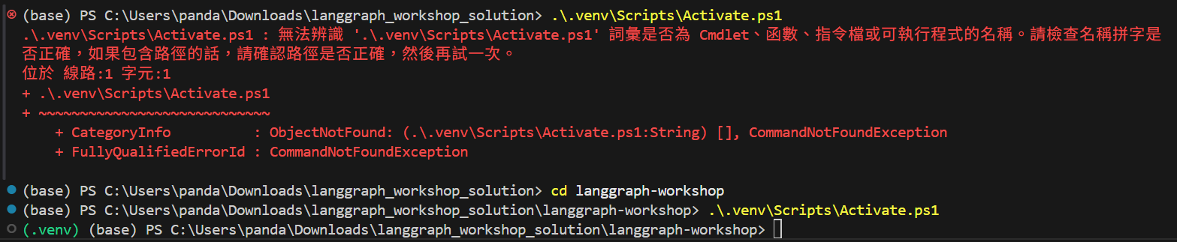
常見問題
API沒有回應，如果API回傳503或沒回傳，代表可能該節點正在繁忙，請使用其他模型測試(gemini-3-flash，gemini-2.5-flash，gemini-2.5-flash-lite、gemini-3.1-flash-lite-preview)
驗證前請啟動.venv環境，.\.venv\Scripts\Activate.ps1，啟動不了請輸入cd langgraph-workshop確保跟我在的目錄一致，啟動成功終端前面會有.venv

Slide 25
常見問題
uvicorn server:app --reload --port 8000，這個指令port被占用，可能是你的ai測試時占用的，把錯誤信息貼給他。
前端頁面有問題，可以按F12把console的錯誤信息，貼給ai

